Slide 1
Chapitre1: Environnement distribué: concepts de base
MDPS2

Slide 2
Contexte et Motivations
Scénario1: L’entreprise qui se développe et souhaite ouvrir
des filiales à travers le monde
➔Cas de données jusqu’alors centralisées doivent être
réparties sur différents sites
Comment découper logiquement ma base pour répartir
les n-uplets sur les différents sites?
Scénario2: L’entreprise A qui rachète l’entreprise B et qui souhaite faire du reporting basé sur l’ensemble des données du groupe.
➔Cas des données réparties sur différents sites qui
doivent être interrogeables depuis n’importe quel site
Comment offrir à l’utilisateur un moyen d’accès
transparents à toutes ces données ?

Slide 3
Contexte et Motivations
Scénario3: L’entreprise qui voit la quantité de ses données croitre de manière exponentielle avec des latences de plus en plus importantes dans l’interrogation des données
➔Cas de traitement de masse de données épuisant les
ressources du serveur
Comment garantir un temps de traitement satisfaisant malgré la quantité croissante de données?
BD Distribuées

Slide 4
Définitions
Base de données distribuée (DDB) :
Collection de BD logiquement reliées et physiquement distribuées sur un réseau
une grande quantité de données résidant sur plusieurs machines
SGBD Distribué :
Système logiciel de gestion rendant les applications insensibles à la distribution des données
Permettant d’avoir un point d’entrée unique sur une base de données distribuées (TRANSPARENCE)
Base de données distribuée N’EST PAS :
– Fichiers indépendants sur des sites différents,
– Base centralisée accessible par différentes applications

Slide 5




Evolution des SI
MainFrame
Les SGBD des débuts : centralisés
Pluri-utilisateurs
Terminaux
Toute l’informatique des entreprises était concentrée dans un serveur unique : le mainframe.
Le mainframe supporte en général des applications de gestion essentielles pour l’entreprise.
→toute la logique de persistance, de traitement, et de présentation est agrégée dans un ensemble indissociable.
Avantage: système totalement cohérent et fiable (sous contrainte d’assurer la haute disponibilité)
Inconvénient: ses coûts d’acquisition et d’exploitation sont élevés
Application
SGBD

Slide 6
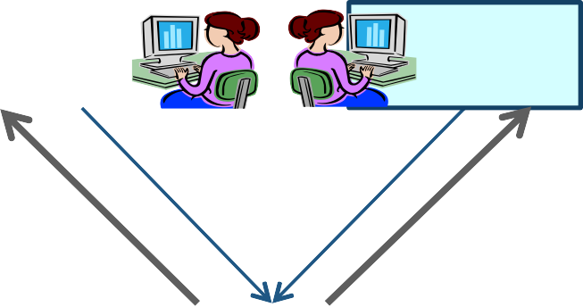

Evolution des SI
Appli
Appli
Architecture Client-Serveur
Client
Application
Interface graphique
Serveur
Gestion des requêtes
Gestion des transactions
Gestion des pannes…
Avantages:
plus de graphisme et plus de sophistication en terme d’ergonomie.
faible coût
Inconvénients:
L’absence de gouvernance de cette croissance a souvent abouti à des duplications d’informations, saisies et gérées de manière autonome par ces différents services.
Les applications client/serveur ont engorgé les PCs de multiples exécutables difficiles à maintenir et dotés d’interfaces incohérentes.
→Cette multiplication s’est révélée complexe à maîtriser et donc improductive pour l’utilisateur
requêtes
résultats
SGBD
BD

Slide 7


Evolution des SI
Browser
Architecture 3-tiers
Le niveau client :
un navigateur Web
Présente du contenu, par ex HTML
Le niveau intermédiaire
Communique avec le SGBD
Gère l’application (Java, C++, C# …)
Génère le contenu pour le client
Le niveau serveur : base de données
HTTP
Application
ODBC, JDBC…
SGBD

Slide 8
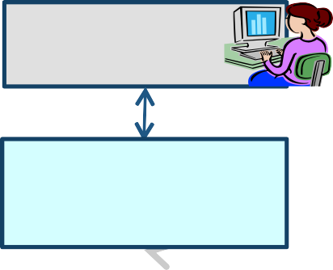






Evolution des SI
Vers la distribution : plusieurs serveurs de données
Browser
Application
SGBD1
SGBD2
SGBD3

Slide 9































Pourquoi distribuer
améliorer les performances→BD Réparties (fragmentées)
▪▪ On part d’une grosse base de données
▪▪ On la distribue en fragments pour améliorer les performances
▪▪ On obtient une base de données distribuées
Un ordinateur et un disque
▪▪
▪▪
▪▪
1 téraoctet Scan séquentiel
166 minutes (> 2.5 heures)
100 disques en parallèle
100MB/s
moins de 2mn
1T
100 ordinateurs distribués
100MB/s
1OG 1OG
Chacun son propre CPU Chacun son disque
Ça passe à l’échelle
…
network
1OG
1OG
1OG …
1OG 1OG
… 1OG 1OG
…
1OG

Slide 10
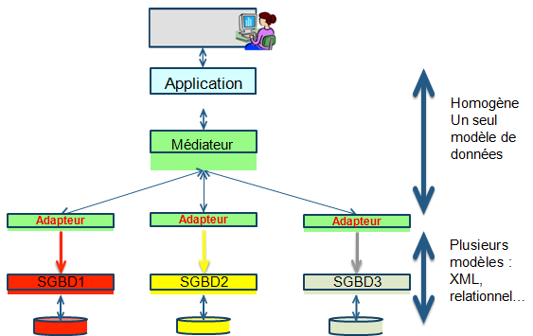

Pourquoi Distribuer
Conserver l’autonomie des différents systèmes (BD Fédérées) :
Tendance dans l’industrie : des structures de moins en moins hiérarchiques, de plus en plus autonomes
On part de bases de données existantes (autonomes)
On les intègre pour obtenir un point d’entrée unique
On obtient une base de données distribuées
La médiation permet d’accéder simplement à des données hétérogènes
Sans perturber le fonctionnement des SGBD opérationnels
Notes:
L’intégration de données provenant d’organismes indépendants (par ex, entreprises indépendantes)
L’intégration de données provenant de différentes branches d’un même organisme mais en laissant plus de liberté à chaque branche

Slide 11























Pourquoi Distribuer
Pour plus de sûreté (BD répliquées)
Mono-serveur
Panne du processeur ou du disque
Arrêt du service
Perte des données
Multiserveurs
Panne d’un processeur ou d’un disque
Le service continue
Grâce à la réplication,
pas de perte des données
100MB/s
1T
network
1OG …
1OG 1OG …
…
1OG 1OG
1OG

Slide 12
Principes fondamentaux
« To the user, a distributed system should look exactly like a nondistributed system. » (C. Date, Introduction to Database Systems)
Autonomie Locale
La BD locale est complète et autonome (intégrité, sécurité, gestion), elle peut évoluer indépendamment des autres (upgrades…)
Egalité entre sites
Un site en panne ne doit pas empêcher le fonctionnement des autres sites (mais perturbations possibles)
Fonctionnement continu
La distribution permet une résistance aux fautes et aux pannes (en théorie)

Slide 13
Principes fondamentaux
Transparence de localisation
l’utilisateur n’a pas savoir où sont les données
Accès uniforme aux données quel que soit leur site de stockage
Transparence de réseau/système
Il n’a pas à connaître les aspects techniques du réseau
Le SGBD est accessible à travers les différents types de réseau utilisés
Transparence de fragmentation
il n’a pas à connaître comment les données sont fragmentées
Des données (d’une même table) éparpillées doivent être vues comme un tout
Transparence de réplication
Les données répliquées doivent être maintenues en cohérence (délai possible)
il n’a pas à savoir comment/si elles sont répliquées

Slide 14
Principes fondamentaux
Requêtes distribuées
L’exécution d’une requête peut être répartie (automatiquement) entre plusieurs sites (si les données sont réparties)
Transactions réparties
Le mécanisme de transactions peut être réparti entre plusieurs sites
Indépendance vis-à-vis du matériel
Le SGBD fonctionne sur les différentes plateformes utilisées
40

Slide 15
Principes fondamentaux
Indépendance vis-à-vis du SE
Le SGBD fonctionne sur les différents SE…
Indépendance vis-à-vis du SGBD
La base peut être distibuée sur des SGBD hétérogènes (En théorie)…
41

Slide 16
Avantages de la répartition des bases de données
Architecture plus adaptée à l’organisation des entreprises décentralisées.
Plus de fiabilité : les bases de données réparties ont souvent des données répliquées.
La panne d’un site n’est pas très importante pour l’utilisateur, qui s’adressera à autre site.
Meilleures performances :
réduire le trafic sur le réseau est une possibilité d’accroître les performances.
rapprocher les données de l’endroit où elles sont accédées.
Répartir la charge sur les processeurs et sur les entrées/ sorties.
Faciliter l’accroissement: l’accroissement se fait par l’ajout de machines sur le réseau.

Slide 17

Inconvénients
Coût :
la distribution entraîne des coûts supplémentaires en terme de communication, et en gestion des communications (hardware et software à installer pour gérer les communications et la distribution).
Sécurité :
la sécurité est un problème plus complexe dans le cas des bases de données réparties que dans le cas des bases de données centralisées.
Complexité
Rajoute des couches de logiciel
Communication
Distribution du contrôle
Conception de la base de données
Incohérence
Gestion des contraintes d’intégrité et de cohérence

Slide 18
Conception de BD réparties
On ne met en place une BD répartie qu’en cas de réel besoin
Démarche de conception délicate
Gestion complexe
L’évolution du SI peut invalider la solution retenue…
Des raisons valables :
Volumes de données,
sites distants, etc.
Fusions de SI

Slide 19
Conception de BD répartie
Décision à prendre en fonction de critères techniques et organisationnels :
minimiser le nombre de transferts entre sites,
Minimiser les temps de transfert,
Minimiser le volume de données transférées,

Slide 20
Conception de BD répartie
Schéma local
Une base de données locale comporte un schéma géré par le SGBD local.
Lors de la constitution d‘une base de données repartie, chaque base locale rend visible une partie de la base aux sites clients.
Schéma global
Comme toute base de données, une base de données repartie possède un schéma appelé schéma global qui permet de définir l'ensemble des types de données de la base.
Le schéma global ignore les concepts d'implémentation.
il est souvent appelé schéma conceptuel.
Dans une base de données repartie, le schéma global n'est pas forcement matérialisé.
Chaque base locale en implémente une partie. Ces parties locales sont les seules matérialisées sur les disques.

Slide 21
Conception d’une base de données répartie
Méthode de conception
Il existe deux approches pour la conception d’une base de données repartie selon la relation schéma global, schéma local. :
Conception ascendante (bottom up design)
Conception descendante (top down design)

Slide 22
Conception d’une base de données répartie
Conception (Approche) ascendante : (Bottom up design)
on part de l’existant (Distribution pré-existante).
L’objectif principal est d’intégrer les bases locales dans schéma global.
Elle nécessite une consolidation, uniformisation :
1 Réconciliation sémantique
2 Identifier les données semblables
3 Accorder leurs types, gérer leur cohérence…
4 Interfacer ou adapter les SGBD…

Slide 23
Conception d’une base de données répartie
Conception descendante : (Top down design)
On part du schéma global
On le scinde en schémas locaux
On part de zéro (nouvelle base)
Recherche de performance (pas forcément de répartition géographique)
L’approche top down est intéressante quand on part du néant. Si les BDs existent déjà la méthode bottom up est utilisée
Les points suivants sont présents dans cette approche :
1 Conception du schéma conceptuel global
2 Distribution pour obtenir des schémas conceptuels locaux
3 Les tables du schéma global sont fragmentées (processus de fragmentation)
4 Les fragments sont donc placés sur des sites (processus d’allocation)

Slide 24
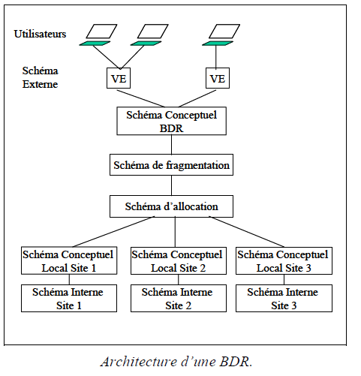
Conception d’une base de données répartie
Conception descendante (top down design)

Slide 25

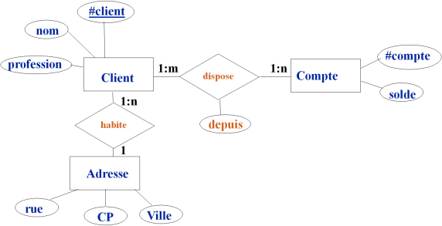
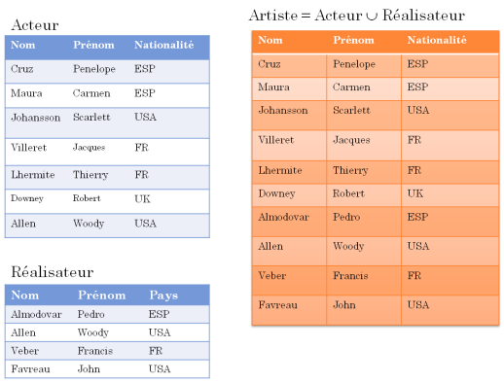
Schémas d’une BD répartie
Dans un contexte centralisé :
Analyse des besoins
Modèle conceptuel de données
Schéma Entité/Association
Modèle relationnel
Modèle logique
MIF37
32

Slide 26
CONTEXTE DÉCENTRALISÉ
Analyse des besoins
Modèle conceptuel de données
Processus de conception de BD centralisé
Modèle logique
Migration / Décomposition / Réplication
Processus de distribution
Allocation (Placement)
MIF37
33

Slide 27
CONTEXTE DÉCENTRALISÉ
Le schéma global est constitué :
d’un schéma conceptuel global
Contenant la description globale et unifiée de toutes les données de la BDR
Indépendant de la répartition des données
d’un schéma de placement (d’allocation)
Contenant les règles de correspondance avec les données locales
indépendant à la fragmentation et à la réplication
MIF37

Slide 28
MIGRATION
Transfert d’une relation complète sur un site
distant
copie
BD source
BD cible
2.suppression
Intérêt
Rapprocher les données des besoins
MIF37
35

Slide 29
RÉPLICATION/DUPLICATION
Création d’une copie conforme d’une table (ou ensemble de tuples) sur un site distant. La copie doit rester cohérente avec les données sources
copie
BD principale
BD secondaire
2. synchronisation
Intérêt
Avoir les mêmes données sur différents sites
MIF37
36

Slide 30
Fragmentation/DÉCOMPOSITION
^{BD}init
SCH
{D1}
Do{nDn2é} es
{D3}
BD1
BD2
BD3
MIF37
SCH est le schéma global qui permet l’interrogation des données
stockées sur BD1, BD2 et BD3

Slide 31
Fragmentation

Slide 32
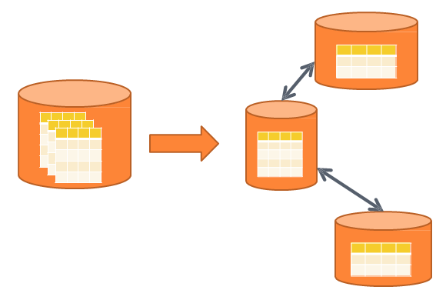
Définition de la fragmentation
.La fragmentation est le processus de décomposition d'une base de donnée logique en un ensemble de "sous" bases de données. Cette décomposition doit être sans perte d'information.

Slide 33
Les règles de fragmentation
Les règles à appliquer sont :
1. La complétude : pour toute donnée d’une relation R, il existe un fragment R^{i} de la relation R qui possède cette donnée.
2. La reconstruction : pour toute relation décomposée en un ensemble de fragments Ri, il existe une opération de reconstruction.
3. La Disjonction: assure que les fragments d’une relation sont disjoints deux à deux. chaque élément de R (hormis les clés) ne doit pas être dupliqué

Slide 34

Interet de la fragmentation
Exemple
Relation Employé
E(enum, nom, site, salaire,...)
Un employé n’appartient qu’à un seul site
40 000 employés à Paris, 40 000 à Lyon, et 20 000 à Marseille
Charge de travail (workload)
90% des requêtes à Paris/Lyon/Marseille sont sur des employés locaux

Slide 35

Intérêt de la fragmentation
Pour illustrer
Accès disque = 1 unité & Accès réseau = 10 unités
Sans fragmentation (un SGBD àParis) Coût
à Paris = 1 unité
à L/M = 10
moyen = 0.4+0.6*10= 6.4 unités
Avec fragmentation (3 SGBD : BD-P, BD-L, BD-M) Coût
– à P/L/M = 0.9*(0.4+0.4+0.2)*1+0.1*10= 1.9
moyen = 1.9 unités
Evite le risque de saturer le SGBD de Paris
Notes:
0.4+.6*10 car puisque laBD est à Paris toutes les requêtes locales ou externes de paris se feront au local et toutes les requetes de L/M se feront en réseau

Slide 36
Techniques de Fragmentation
Il existe plusieurs techniques de fragmentation:
Fragmentation horizontale
Primaire
Dérivée
Fragmentation verticale
Fragmentation mixte

Slide 37
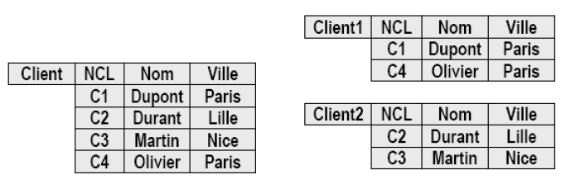
Fragmentation horizontale
Fragmentation horizontale primaire :
La Fragmentation horizontale est définie par l’opération de sélection
Exemple
Client (NCL, Nom, Ville) peut être fragmentée :
Client1= SELECT * FROM Client WHERE Ville = “Paris”
Client2= SELECT * FROM Client WHERE Ville <> “Paris”
Reconstruction de la relation initiale:
Client = Client1 ∪ Client2

Slide 38
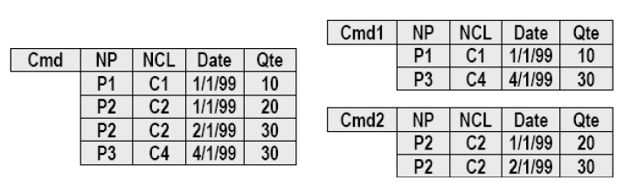
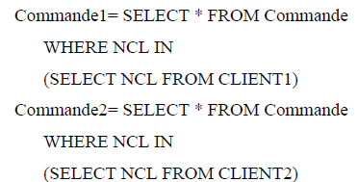
Fragmentation horizontale
Fragmentation horizontale dérivée :
La Fragmentation d’une table en fonction des fragments horizontaux d’une autre table.
Exemple
Commande (NCL, N°Produit, Date, Qte, N°Représentant)
Reconstruction de la relation initiale:
Commande = Commande1 ∪ Commande2

Slide 39
Fragmentation verticale
La fragmentation verticale est le découpage d'une table en sous-tables par des projections permettant de sélectionner les colonnes qui composent chaque fragment→ Répartition des attributs
La fragmentation verticale est obtenue par décomposition de la table en groupes de colonnes.
Toutes les valeurs des occurrences pour un même attribut se trouvent dans le même fragment
L'operateur de partitionnement est la projection (Π̟)
L'operateur de recomposition est la jointure (⋈)

Slide 40
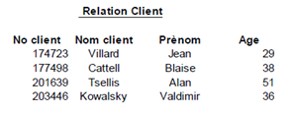
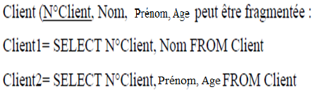
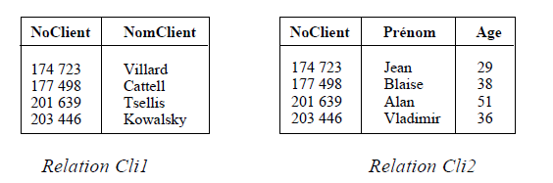
fragmentation verticale
Exemple
Soit le partitionnement de la relation Client en deux relations :
Cli1 = π[NoClient, NomClient] Client
et Cli2 = π[Noclient, Prénom, Age] Client
La relation d'origine est obtenue avec la recomposition suivante : Client = Cli1 ⋈ Cli2

Slide 41
FRAGMENTATION VERTICALE
Cde
ncde
nclient
produit
qté
Remarque importante :
D 1
D 2
D 3
D 4
C 1
C 1
C 2
C 4
P 1
P 2
P 3
P 4
10
20
5
10
« Il est important de conserver les clés dans chaque fragment vertical »
Sinon reconstruction impossible !
Cde1
Cde2
ncde | nclient
D 1 D 2 D 3 D 4 | C 1 C 1 C 2 C 4
produit | qté
P 1 | 10
P 2 | 20
P 3 | 5
P 4 | 10
M

Slide 42
Répartition des valeurs (fragmentation hybride)
C'est la combinaison des deux fragmentations précédentes, horizontale et verticale.
Les occurrences et les attributs peuvent donc être répartis dans des partitions différentes.
L'opération de partitionnement est une combinaison de projections et de sélections.
•L'opération de recomposition est une combinaison de jointures et d'unions.

Slide 43
FRAGMENTATION MIXTE
Client
nclient | nom | ville
C 1 C 2 C 3 C 4 | Dupont Martin Martin Smith | Paris Lyon Paris Lille
Fragments définis par
sélection et projection
Fragmentation horizontale
Client1
Client2
nclient | nom | ville
C 1 C 3 | Dupont Martin | Paris Paris
nclient
nom
ville
C 2
C 4
Martin Smith
Lyon Lille
Fragmentation verticale
Fragmentation verticale
Client11
Client12
Client21
Client22
nclient | nom
C 1 C 3 | Dupont Martin
nclient | ville
C 1 C 3 | Paris Paris
nclient | nom
C 2 C 4 | Martin Smith
nclient
ville
C 2
C 4
Lyon Lille
MIF37

Slide 44
FRAGMENTATION MIXTE
Relation Cli11 π[NoClient, Nom] (σ[Ville=Paris] Client)
Relation Cli12 π[NoClient, Ville] (σ[Ville=Paris]Client)
Relation Cli21 π[NoClient, Nom] (σ[Ville<>Paris] Client)
Relation Cli22 π[NoClient, Ville] (σ[Ville<>Paris] Client)
La relation Client est obtenue avec : (Cli11 ⋈ Cli12) ∪ (Cli21 ⋈ Cli22)

Slide 45
Allocation des fragments

Slide 46
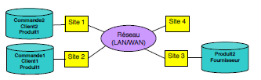
Allocation de fragments aux sites
Non-Dupliquée :
partitionnée
chaque fragment nʼexiste que sur un seul site
Dupliquée :
chaque fragment est sur plus dʼun site
maintien de la cohérence des copies multiples

Slide 47
Processus d’allocation des fragments.
L’affectation des fragments sur les sites est décidée en fonction de l’origine prévue des requêtes qui ont servi à la fragmentation.
Le but est de placer les fragments pour minimiser les transferts de données entre les sites.
L’allocation peut se faire avec réplication ou sans réplication.
La réplication favorise les performances des requêtes et augmente la disponibilité des données, mais est coûteuse en mise à jour des différents fragments.

Slide 48
Problème d’allocation:
Entrées:
􀂃 F = {F1, F2, …, Fn} - ensemble de fragments
􀂃 S = {S1, S2, …, Sm} - ensemble de sites
􀂃 Q = {Q1, Q2, …, Ql} - ensemble de requêtes
⇒ Le problème d’allocation consiste à trouver une distribution optimale de F sur S afin d’améliorer la performance (temps de réponse, données transférées, etc.)

Slide 49
Problème d’allocation
Pour assurer l’optimalité, nous devons respecter les deux conditions:
1. Le coût minimal
2.La performance

Slide 50
Problème d’allocation
1. Le coût minimal
Les coûts traités dans cette condition sont:
Le coût de stockage de chaque fragment Fi sur le site Sj;
Le coût de consultation de Fi localisé sur Sj;
Le coût de mise à jour de Fi sur tous les sites où il est stocké;
Le coût de communication.

Slide 51
Problème d’allocation
2. La performance
Dans cette condition nous essayons de:
Minimiser le temps de réponse;
Maximiser le débit de chaque site.
Remarque:
Suite à la complexité du problème, on ne peut pas satisfaire toutes ces conditions.
Les modèles existants essayent de satisfaire les conditions qui les intéresses.

Slide 52
Problème d’allocation
Autres contraintes
o Stockage, équilibrage de la charge entre les sites
Donc on a un Problème NP-complet

Slide 53
Algortihmes d’allocation
Il existe plusieurs algorithmes, nous présentons ici l’algorithme « BEST FIT »
Principe
Permet de déterminer le site sur lequel stocker le fragment, là où l’on maximise les traitements locaux
n’intègre pas le problème de la réplication

Slide 54
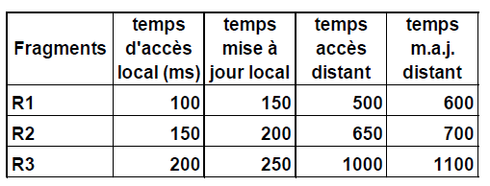
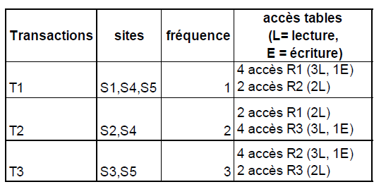
Algortihmes d’allocation
Exemple
Soientt les informations suivantes relatives aux différents fragments :

Slide 55
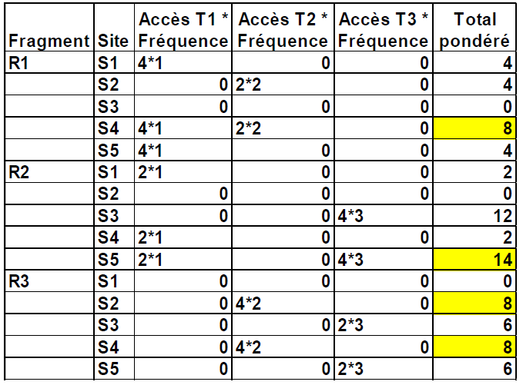
Algortihmes d’allocation
Si on récapitule les deux tableaux dans un seul tableau de synthèse on aura :

Slide 56
Algortihmes d’allocation
Selon les données de la colonne « Total pondéré » on a :
􀂪 On stocke R1 sur S4
􀂪 On stocke R2 sur S5
􀂪 On stocke R3 sur S2 ou S4 (S2 pour mieux répartir)

